Slide 1

«Детский сад № 274 Красноармейского района Волгограда»
(МОУ Детский сад № 274)
400082, Россия, Волгоград, ул. 50 лет Октября, 11
тел./ факс (8442) 62-56-69, E-mail: dou274@volgadmin.ru
ОКПО 48083426 ИНН/КПП 3448020277/ 344801001 ОГРН 1033401199677
Городской конкурс «Зелёный огонёк».
номинация:
«Авторская образовательная мультимедийная
презентация»
Возрастной адресат: средний дошкольный возраст.
«Соблюдая ПДД - не окажешься
в беде!»
Автор:
Московкина Елена Александровна- воспитатель
Волгоград, 2026г.

Slide 2
Актуальность темы
Проблема безопасности дорожного движения в современном мире является одной из достаточно важных проблем. Скорость движения и количество машин на улицах и дорогах нашего города и страны быстро возрастают. Поэтому обеспечение безопасности движения становиться всё более важной задачей. Особое значение в решении этой проблемы имеет заблаговременная и правильная подготовка самых маленьких наших пешеходов – детей.

Slide 3
Цель: Продолжать знакомить с правилами дорожного движения. Формирование у детей основных навыков безопасного поведения на улицах и дорогах города.
Задачи:
Обучающая: Закрепить первоначальные знания о дорожных знаках. Научить их различать и понимать дорожные знаки, предназначенные для водителей и пешеходов закрепить в речи детей слова: пешеход, пассажир, тротуар, названия дорожных знаков.
Развивающая: Формировать умение ориентироваться в основных дорожных знаках. Развивать память, логическое мышление, ориентацию в окружающей детей обстановке, развивать смекалку, речевую активность.
Воспитательная: воспитывать общую культуру поведения на дороге, с целью предупреждения детского дорожно-транспортного травматизма.

Slide 4
Ожидаемые результаты:
• Воспитать грамотного пешехода и пассажира.
• Привитие устойчивых навыков безопасного поведения на дороге.
• Закрепление знаний о работе светофора.

Slide 5
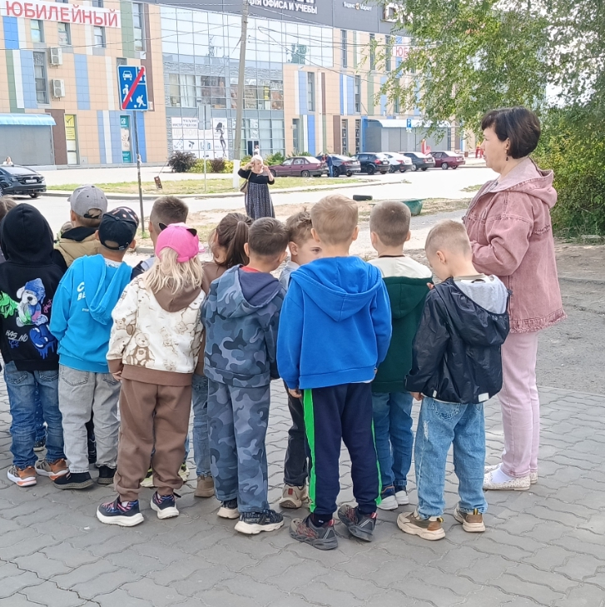
Моя улица.
Здесь на посту в любое время
Дежурит ловкий постовой.
Он управляет сразу всеми,
Кто перед ним на мостовой.
Никто на свете так не может
Одним движением руки
Остановить поток прохожих
И пропустить грузовики.

Slide 6
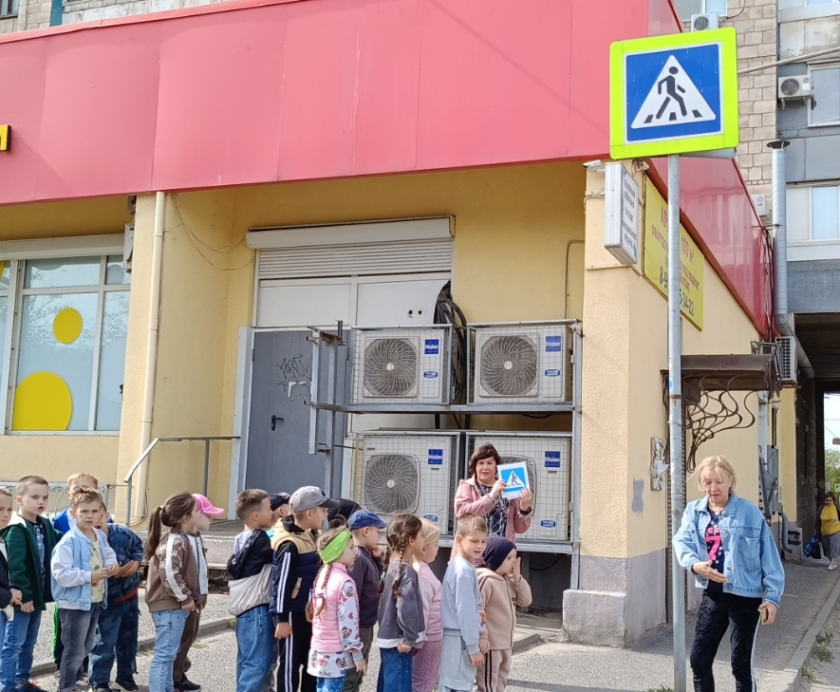
Здесь наземный переход,
Ходит целый день народ.
Ты, водитель, не грусти,
Пешеход пропусти!

Slide 7
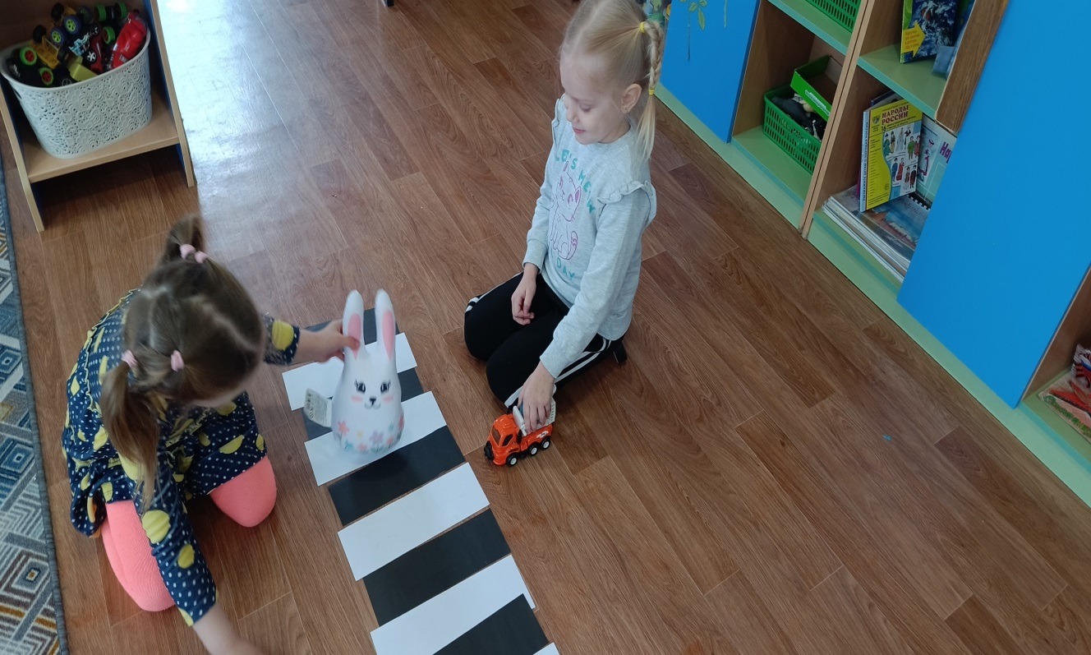
Зебра
Зебра в Африке живет,
Полосата очень.
Воду пьет, траву жует,
Порезвиться хочет.
А на улице у нас,
Здесь у перекрестка,
Точно зебра в самый раз -
Переход в полоску.
Свет зеленый лучик шлет,
Он тебе как мама.
Взяв за ручку, проведет
По полоскам прямо.

Slide 8
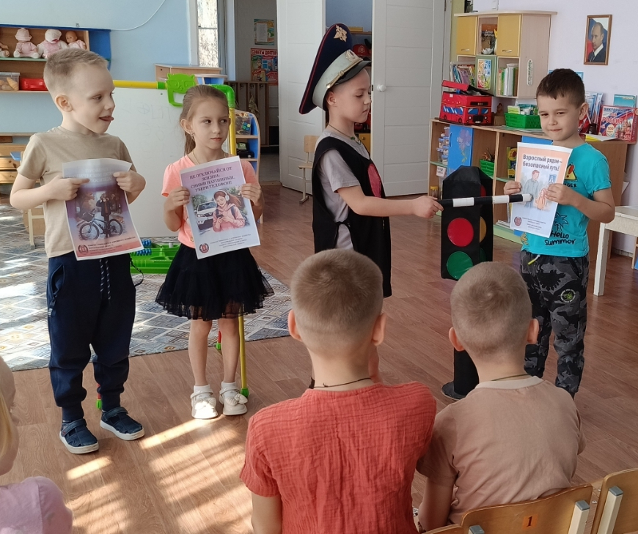
Здесь на посту в любое время
Дежурит ловкий постовой,
Он управляет сразу всеми,
Кто перед ним на мостовой.

Slide 9
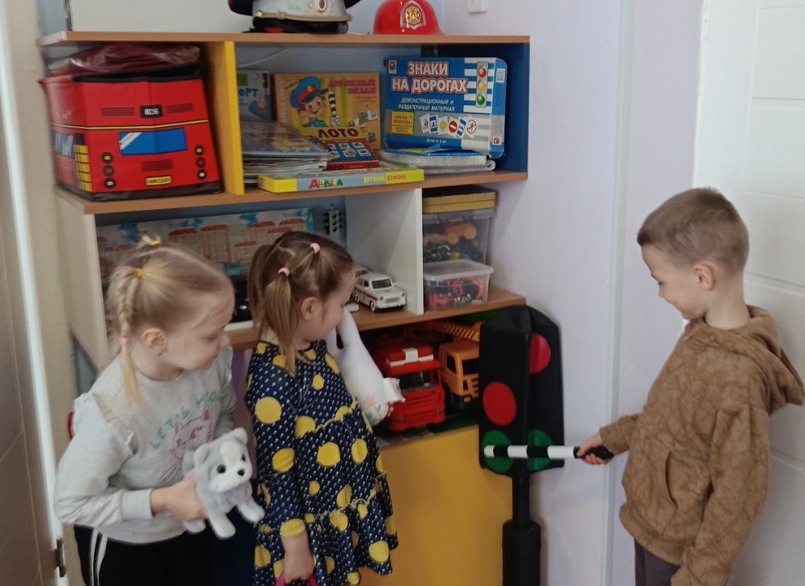
Если красный свет горит Это значит: путь закрыт. Светофор мигнул, и раз Вдруг открыл зеленый глаз. - Вот теперь другое дело, Цвет зеленый говорит. -Вот теперь идите смело Пешеходам путь открыт!

Slide 10
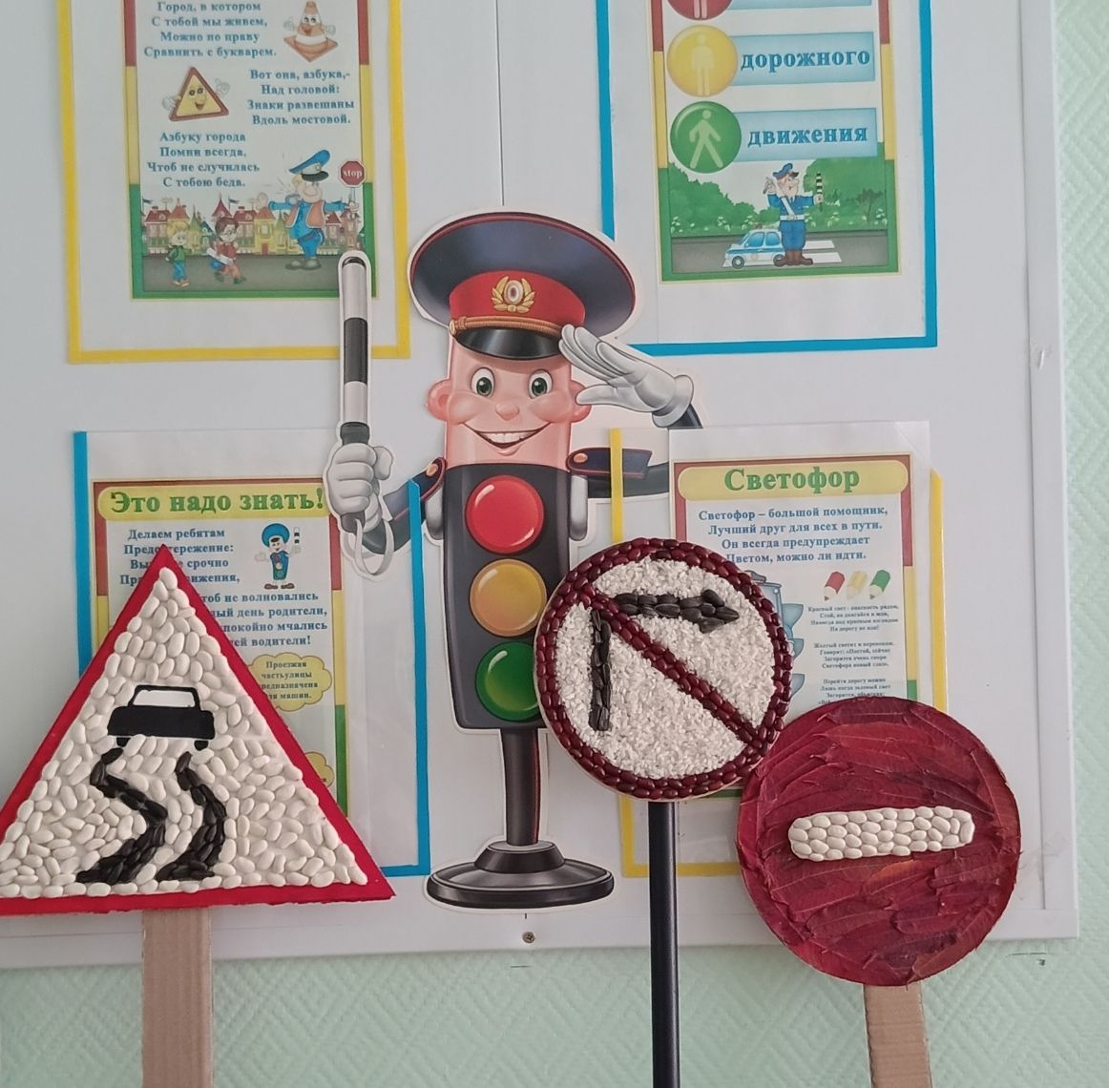
Город, в котором с тобой мы живем,
Можно по праву сравнить с букварем.
Вот она, азбука - над головой
Знаки развешаны вдоль мостовой.

Slide 11
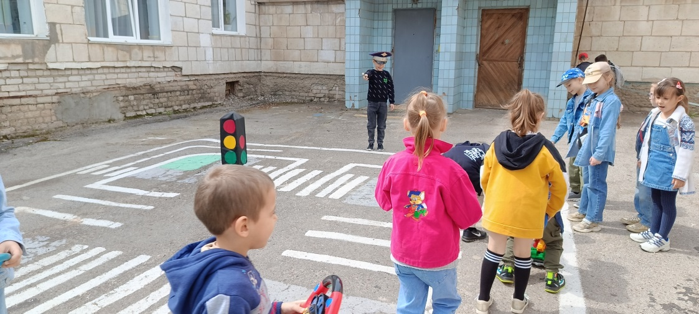
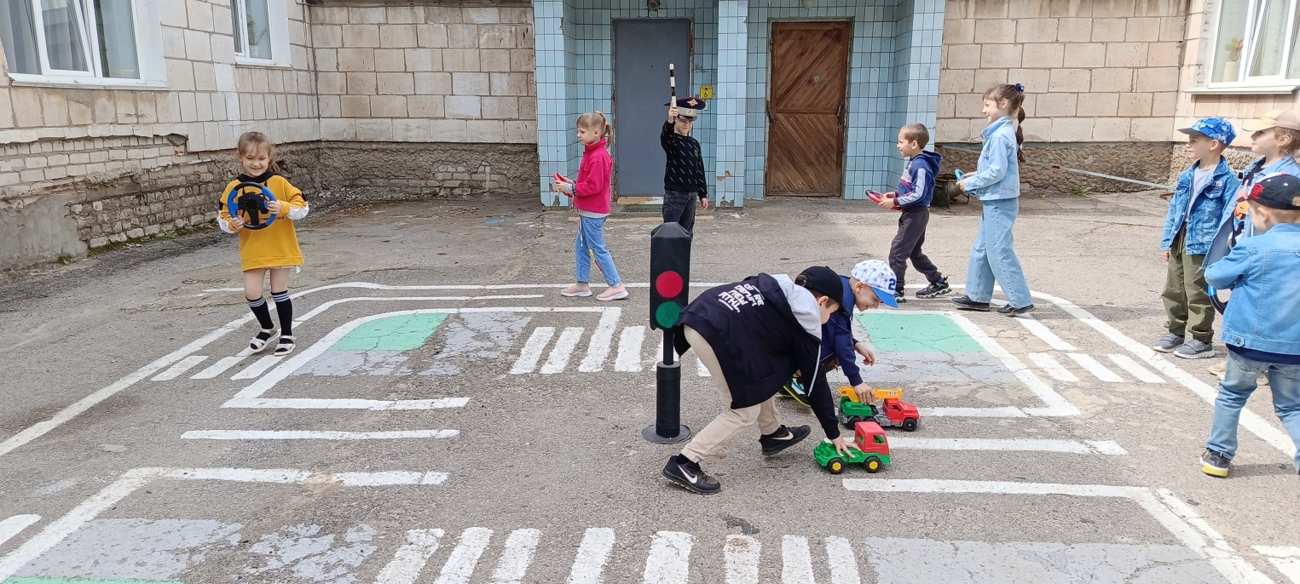
Жезл постового Вам снова и снова
Точно укажет Желаемый путь.

Slide 12
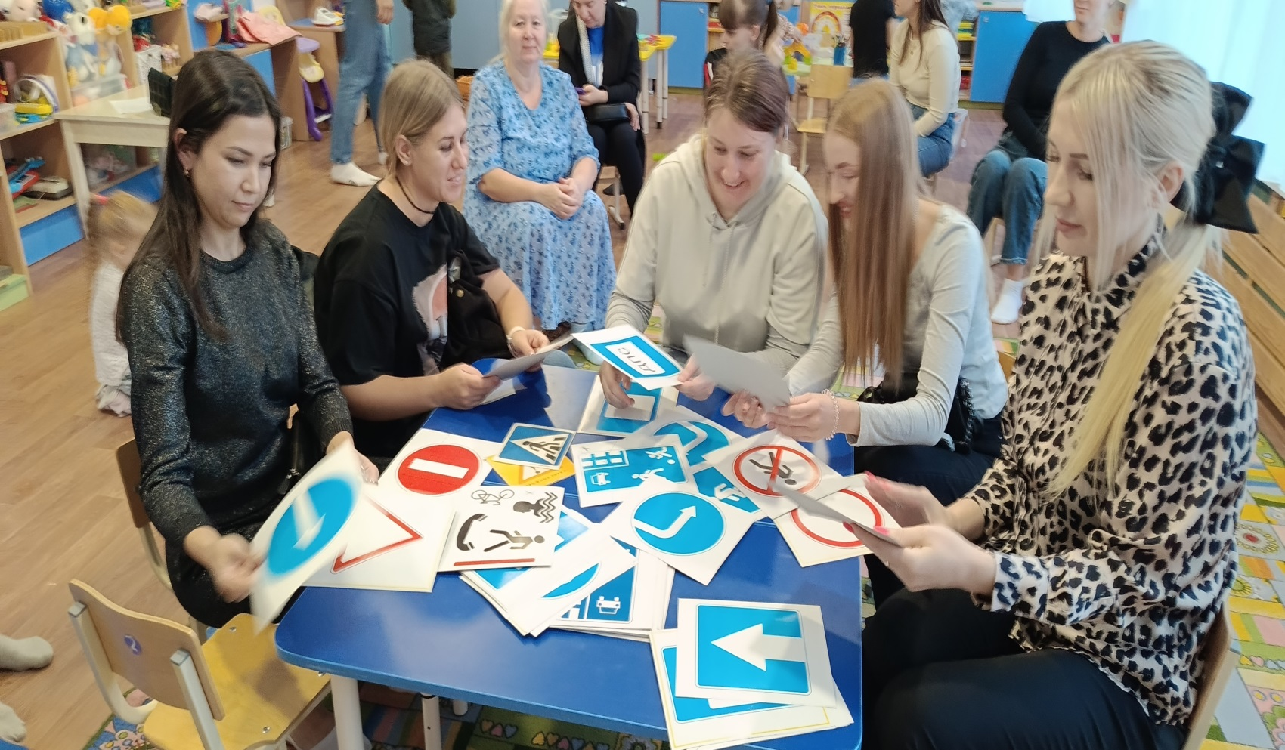
Беспокоитесь? Напрасно.
Учат здесь детей весь год,
чтоб ребенок мог сказать вам-
Я примерный пешеход!

Slide 13

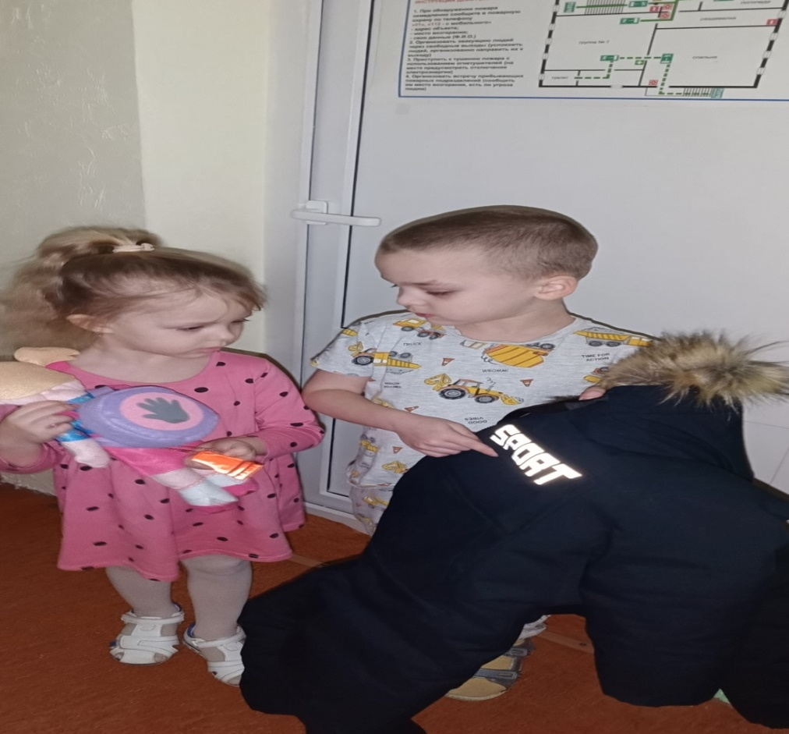

Slide 14

Эти правила запомнить Надо обязательно: На дороге, на дороге Будь всегда внимательным!

Slide 15
Спасибо за внимание!

